Slide 1
Lukevat aivot
- neurotieteen näkökulmia kirjastolaisille
Minna Huotilainen
Helsingin yliopisto
Twitterissä: @minnahuoti

Slide 2
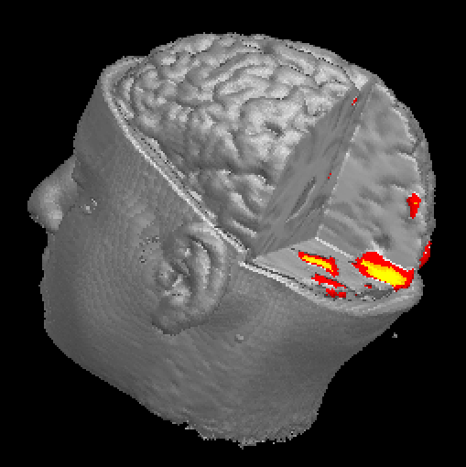
Aivotutkimus-menetelmiä ei ole suunniteltu lukemisen tutkimiseen
Aivojen rakenne
Muutos aivojen aineen-vaihdun-nassa
fMRI-magneetti

Slide 3
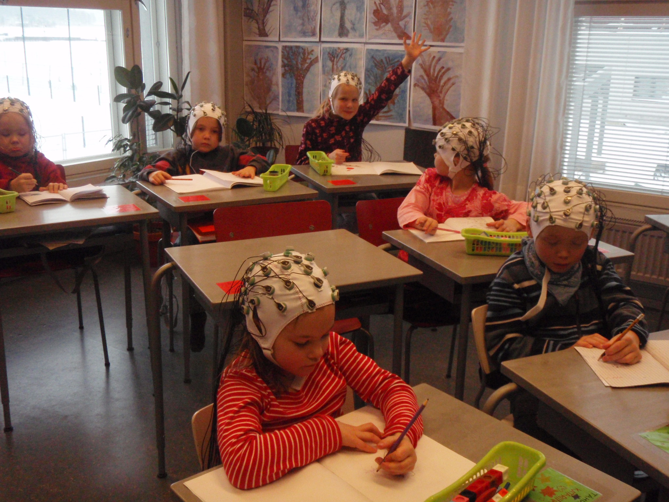
EEG eli aivosähkökäyrä
Reaaliaikainen aivotoiminnan tarkkailu

Slide 4
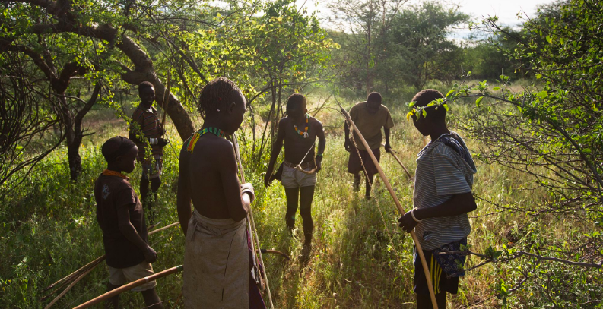
Photo Matthiey Paley

Slide 5
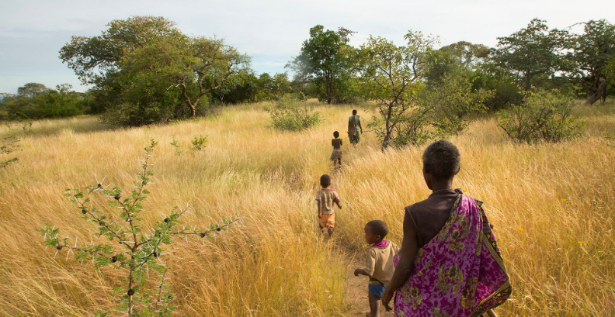
Photo Matthiey Paley

Slide 6
Mitä lukeminen on aivojen näkökulmasta?
Kirjoittamista tarvittiin riitojen välttämiseen, kauppakirjoihin, muistin tueksi
Ensimmäiset kirjoitusjärjestelmät piirsivät sanat kuvina tai kuvasymboleina, mutta pian alettiin käyttää tavujen ja äänteiden symboleita
Lukiessa symbolit on tunnistettava
Tunnistetut symbolit on muunnettava vastaaviksi ääniksi
Äänet on onnistuttava kokoamaan työmuistissa ymmärrettäviksi sanoiksi ja lauseiksi
Lukeminen ei ole aivoille luonnollista

Slide 7
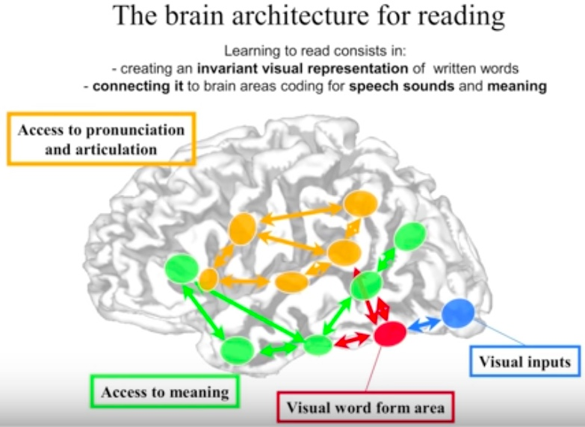
Lukemiseen osallistuvia aivoalueita
Ääntämys
Näkö
Merkitys

Slide 8
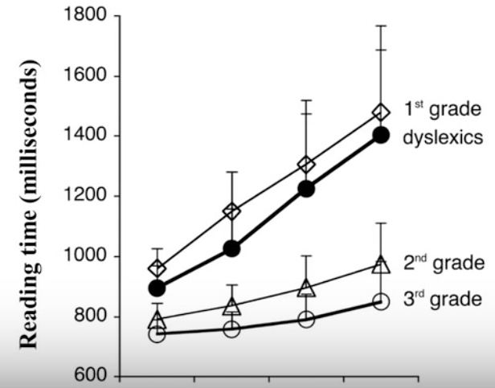
Lukemisen automatisoituminen kestää vuosia
Ekaluokkalaiset
Henkilöt, joilla lukivaikeus
Lukemisen kesto (ms)
Tokaluokkalaiset
Kolmasluokkalaiset
3 4 5
Sanan kirjainmäärä

Slide 9
Dysleksia eli lukivaikeus
Lukemaan oppiminen vaatii
  Hyvää älykkyystasoa
  Hyviä tarkkaavaisuustaitoja
  Kiinnostusta ja innostusta lukemaan oppimiseen
  Toimivan visual word form arean
  Tarkan kuulojärjestelmän
  Hyvän kyvyn siirrellä silmiä tarkkaavuuden ohjaamana
Ei liity lukivaikeuteen
Yksi tai monta näistä on läsnä lukivaikeudessa

Slide 10


Slide 11
Onko lukivaikeus “supervoima”?
Aktivistiryhmien nousu erityisesti Yhdysvalloissa
Ammatteja, joissa dysleksia on yllättävän yleinen
  Arkkitehdit (Alvar Aalto, Richard Rodgers designed Pompidou center)
  Insinöörit (Albert Einstein read patent papers all his life, “MIT disease”)
  Yrittäjät (Ingvar Kamprad founded Ikea, has reading programs for adults)
Liittykö kykyihin käännellä esineitä (ja siten myös kirjaimia) mielessään, nähdä kokonaisuuksia?
  Ks. dyslexia.yale.edu

Slide 12
Lukeminen ei ole aivoille luonnollista, vaan sujuva lukeminen vaatii vuosien harjoittelua
Minna Huotilainen
Helsingin yliopisto
Twitterissä: @minnahuoti

Slide 13

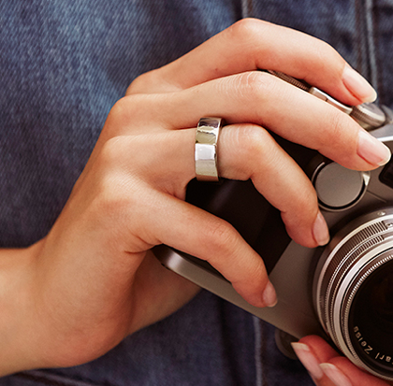
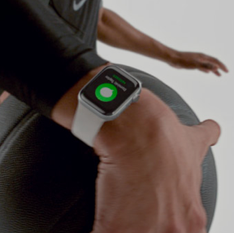
Autonomisen hermoston toiminnan mittaaminen
Miten autonominen hermosto pyrkii optimoimaan sen, että toiminnan tila olisi koko ajan tilanteeseen sopivin mahdollinen?
FirstBeat
OuraRing
Apple Watch
Kuvat valmistajien sivuilta

Slide 14
Kuva kirjasta Tunne aivosi
Kuvan suunnittelu ja toteutus: Jori Uusitalo

Slide 15
Lukurauhaa
ADT (attention deficit trait) ja ahdistuneisuus nousemassa keskeisiksi elämänlaatua ja oppimista vaarantaviksi haasteiksi
Miksi luemme? Uteliaisuus
Miten luemme? Rauha ja keskittyminen

Slide 16
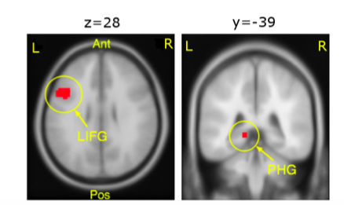
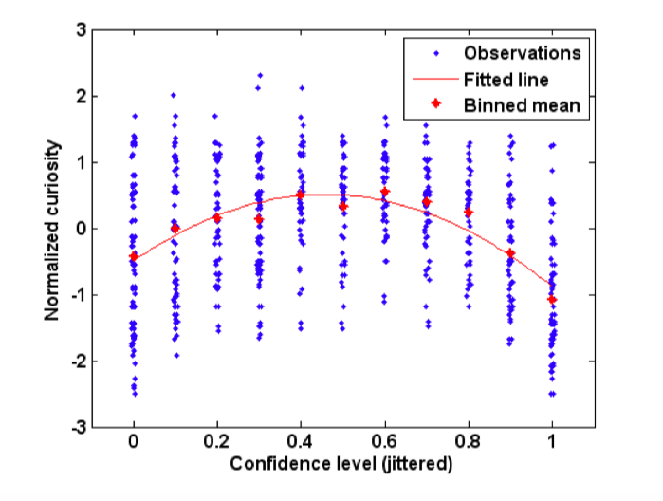
Miksi luemme? Uteliaisuus ihmisen oppimisen käynnistäjänä
Kuinka kiinnostunut olet
kuulemaan vastauksen?
Kuinka varma olet, että tiedät vastauksen?
Eniten uteliaisuutta herättää asia, josta tietää jo jotain, muttei vielä ihan kaikkea
Väärille vastauksille, joihin liittyy uteliaisuutta, aktivoituivat Brocan alue ja hippokampus.
Kang, M. J., Hsu, M., Krajbich, I. M., Loewenstein, G., McClure, S. M., Wang, J. T. Y., & Camerer, C. F. (2009). The wick in the candle of learning: Epistemic curiosity activates reward circuitry and enhances memory. Psychological science, 20(8), 963-973.

Slide 17
Voiko lukeminen olla rentoutumiskeino?
Tuttu fyysinen tekeminen on keholle ja mielelle “merkki” käynnistää tietty fysiologinen tila
Lukeminen voi muodostua rentoutumiskeinoksi, jos
  sitä tehdään paljon
  se on voittopuolisesti miellyttävää ja kiinnostavaa

Slide 18
Miten lukurauha luodaan?
Tottumus lukemiseen ja lukemisen miellyttävyyteen jo lapsesta alkaen
Uteliaisuuden tyydyttäminen lukemalla
  Aloitetaan lukeminen yhdessä tai äänikirjalla
  Asiantuntijan vinkit
Lukevat esikuvat: urheilijat, julkkikset, oma lähipiiri
Sitkeys ja haasteet

Slide 19
Lukurauha voi olla hyvä työkalu moneen pulmaan
Minna Huotilainen
Helsingin yliopisto
Twitterissä: @minnahuoti

Slide 20
Hyvä keskittymiskyky venyy moniin tilanteisiin
miellekartta
ongelmanratkaisu
itseohjautuva
pallopeli
lukeminen
lyhytjännitteinen
pitkäjännitteinen
kuunteleminen
pallopeli
palohälytys
reagoiva
tehtävästä irtautuminen
keskustelu
TikTok

Slide 21
Lukeminen kannattaa aina – vai kannattaako?
Kun tarvitset tiedon tai opin nopeasti, video voi olla kätevämpi
Työelämässä koulutuksissa tulisi huomioida erilaiset lukutaidot ja lukunopeudet
  Jos osallistuit työpaikan koulutukseen, joka edellytti suurten tekstimassojen nopeaa haltuunottoa, laita palautetta, sillä koulutus ei ole inklusiivinen. Palautetta voi laittaa myös nimettömänä
Kaikki lukeminen edistää lukemisen taitoa, myös sarjakuvat, pelit, Ekapeli, jne.
  Erityisen tärkeää lapsille ja nuorille!

Slide 22
Lukuvinkit
Helmet-lukuhaasteet
Lempeä lukupiiri HERO:ssa syksyllä
Lukemisen apuvälineet käyttöön, HEROsta apua, väriviivottimet ym
Sekakäyttö: äänikirja, e-kirja ja fyysinen kirja kaikki käytössä samaan aikaan
  Äänikirja kävellessä, siivotessa, touhutessa
  E-kirja junamatkalla ym., suosittelen lukulaitetta kuten Kindle, Pocketbook, Boox, Kobo…
  Fyysinen kirja iltakirjana
Novellit
Blogit
Selkeät palkinnot lukemisesta

Slide 23
Lukevat aivot joutuvat töihin
Minna Huotilainen
Helsingin yliopisto
Twitterissä: @minnahuoti

Slide 24

